Slide 1
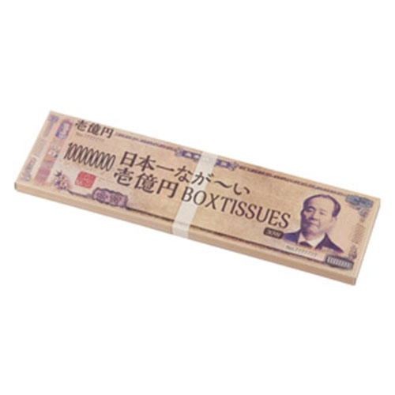


【提案書】
日本一なが~いBOXティッシュ30W 新壱億円
特徴
新壱万円札をモチーフにデザインされた、ちょっとしたおもしろグッズです。見た目的に非常にインパクトのあるアイテムですので、イベント等でのディスプレイとしても大活躍します。
納期
納期スペース
仕様
素材：パルプ
包装：化粧箱
生産国：日本
お見積
お見積りスペース

